Slide 1

乳癌檢測
此案例中 根據腫瘤資料
預測是否為惡性或良性腫瘤
資料包含：
腫瘤半徑變化(smoothness_mean)
腫瘤的大小(perimeter_mean)
凹陷部分的嚴重程度(concavity_mean)
中心到周長點的距離(radius_mean)
目標：
預測是否為惡性或良性腫瘤
Notes:
ＨＢA1C:糖化血紅蛋白
https://zh.wikipedia.org/wiki/%E7%B3%96%E5%8C%96%E8%A1%80%E7%BA%A2%E8%9B%8B%E7%99%BD

Slide 2
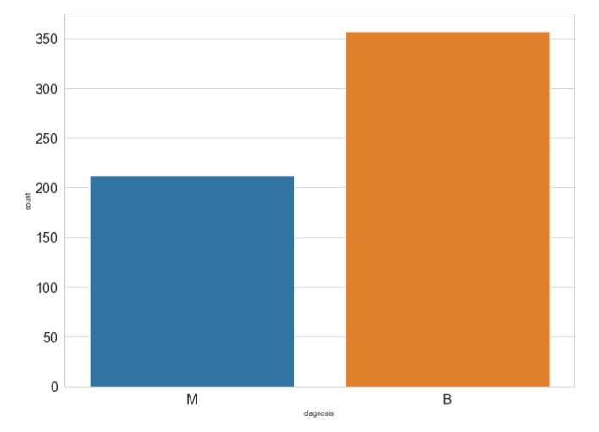
乳癌檢測
此案例中 根據腫瘤資料
預測是否為惡性或良性腫瘤
目標：
預測是否為惡性或良性腫瘤
分別為
惡性(M)
良性(B)
Notes:
ＨＢA1C:糖化血紅蛋白
https://zh.wikipedia.org/wiki/%E7%B3%96%E5%8C%96%E8%A1%80%E7%BA%A2%E8%9B%8B%E7%99%BD

Slide 3
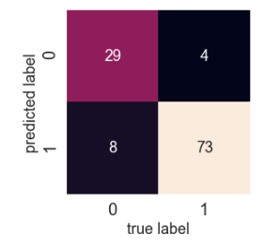
乳癌檢測
選定：
灰度值
半徑
腫瘤大小
取特定特徵做KNN預測：

Slide 4
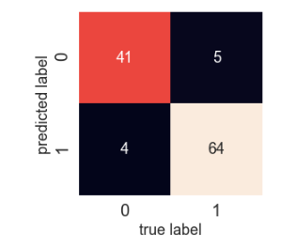
乳癌檢測
取所有特徵做KNN預測：

